Slide 1
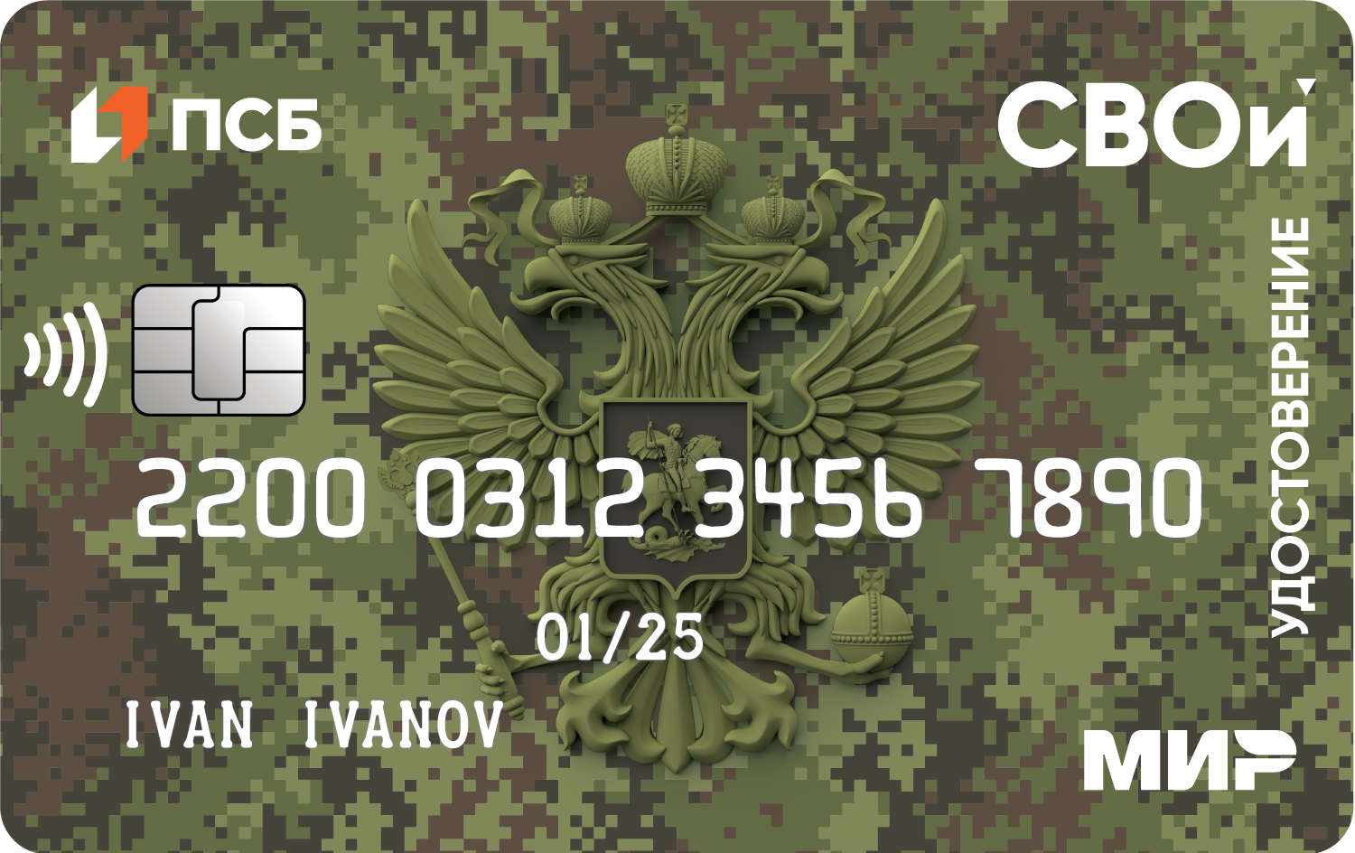



«СВОи»
Электронное удостоверение ветерана боевых действий
Разработана совместно
с Министерством Обороны Российской Федерации
psbank.ru

Slide 2



ПСБ – универсальный, системно значимый банк с государственным участием
НАДЕЖНО
опорный банк для осуществления гособоронзаказа
СИСТЕМНО
банк с 25-летней
историей, для бизнеса
и людей
ЗНАЧИМО
включен в список стратегических предприятий России

Slide 3



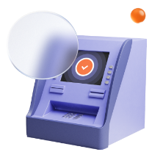
Большой масштаб для большой страны.
Присутствие ПСБ обеспечено в 79 регионах России
800+
офисов
ДФО
СЗФО
10 тыс.+
банкоматов
и терминалов
ЦФО
СФО
УФО
ХО
ЗО
ДНР
ЛНР
ПФО
Крым
ЮФО
*ЗО – Запорожская область, ХО - Херсонская область

Slide 4



Ключевые банковские преимущества карты «СВОи»
Бесплатное снятие наличных в любых банкоматах до 1 млн ₽/мес.*
(до 30.06.2024 лимит увеличен до 3 млн ₽/мес.)
«Бесплатная карта для зачисления
денежного довольствия и
любых социальных выплат»
Бесплатные переводы в другие банки до 100 000 ₽/мес.
по номеру телефона
4 бесплатные дополнительные карты для вас и ваших близких
Бесплатные переводы в другие банки до 100 000 ₽/мес.
по реквизитам счета*
Бесплатное смс о зачислении довольствия,
смс о расходных операциях – 59 ₽/мес.
Бесплатное внесение наличных в банкоматах УБРиРа, СМП Банка, Мособлбанка, Альфа-Банка. В ВТБ и Сбербанке бесплатно только на карты «Мир»
*При зачислении довольствия на карту от 18 000 ₽/мес.

Slide 5




Выбирайте ежемесячный бонус по карте «СВОи»
₊
До 10% кешбэка:
авиа/жд билеты – 2%, АЗС – 3%, аптеки -4%, мобильная связь – 10%
1% кешбэка
на все остальные
категории*
или
5000
До ₽/мес.
возможный доход от кешбэка или процентов на остаток при любом выбранном ежемесячном бонусе
6% годовых на остаток*
*При общей сумме покупок по карте от 10 000 ₽/мес.

Slide 6
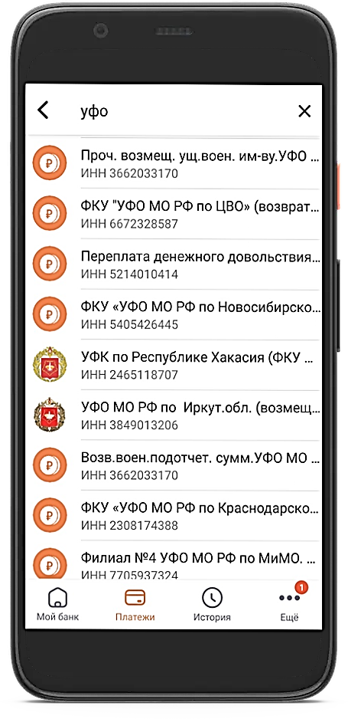
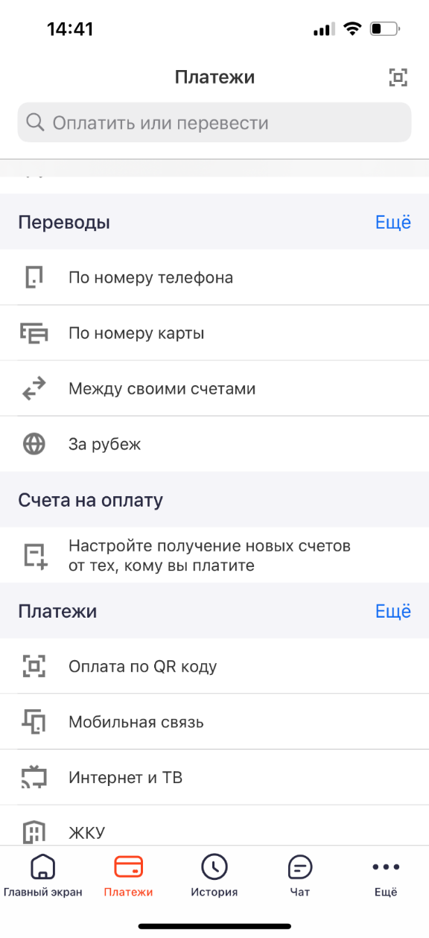
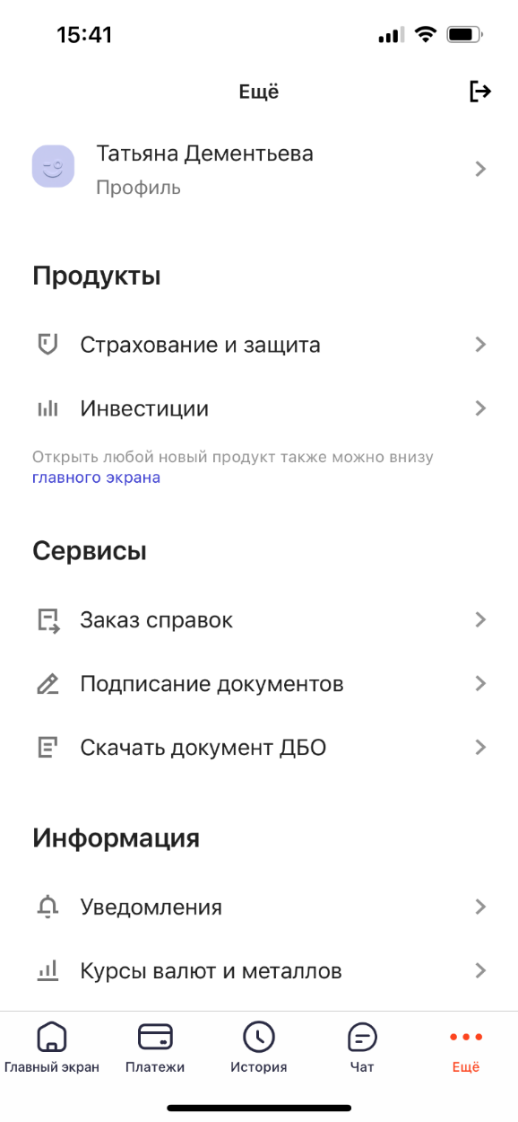
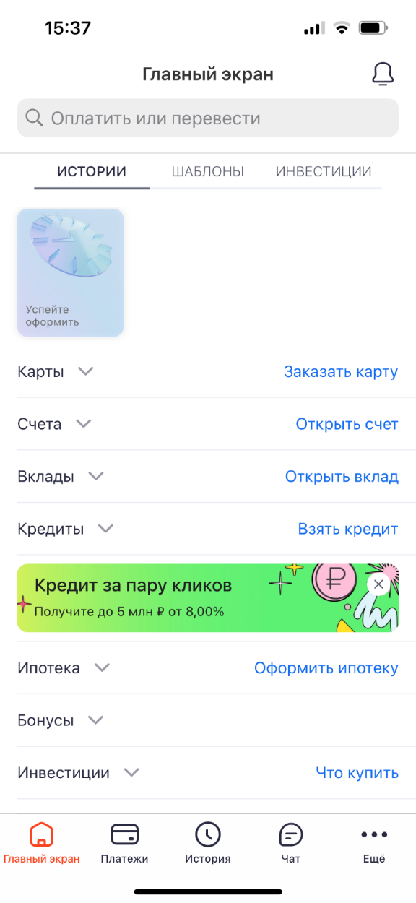
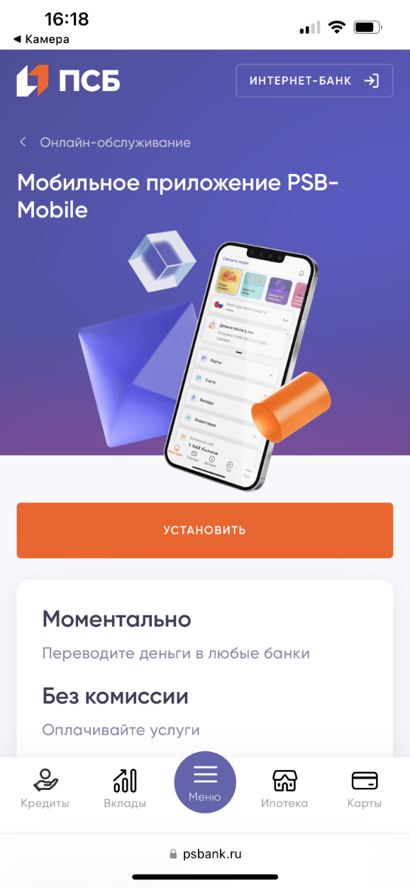
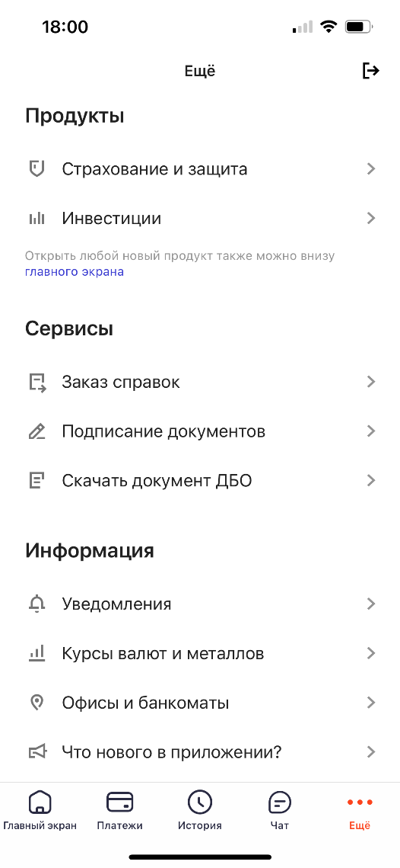
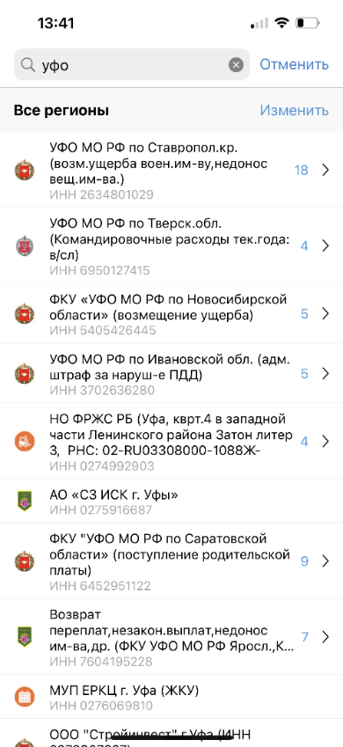
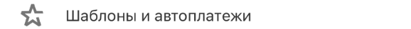

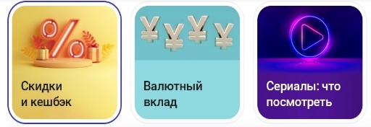

Акция «Кешбэк для СВОих»
С 1 марта по 31 мая 2024 г. получайте кешбэк 100% за оплату сотовой связи, выполнив несколько условий:
получайте единовременно довольствие/соц. выплаты на карту ПСБ от 18 000 ₽ в месяц;
совершайте покупки по карте от 10 000 ₽ в месяц.
Начисление кешбэка проходит в конце месяца, следующего за отчетным. Кешбэк начисляется в баллах, которые можно обменять на рубли (1/1) в любое время и в любом количестве в мобильном приложении или интернет-банке ПСБ. Максимальное начисление кешбэка в рамках акции - 2000 ₽ в месяц.
Для начисления кешбэка:
подключитесь к программе лояльности «Кешбэк»;
предоставьте согласие на обработку перс. данных, при получении карты.
Кешбэк
за оплату мобильной
связи

Slide 7


Получайте максимальную выгоду от использования карты
Если доход – 50 000 ₽ в месяц
Расходы за месяц | Выгода*
Оплата ЖКУ 5 000 ₽ | Без комиссии, экономия - 50 ₽
Покупка билетов 6 000 ₽ | Кешбэк 2% 120 ₽
Оплата АЗС 5 000 ₽ | Кешбэк 3% 150 ₽
Прочие покупки 20 000 ₽ | Кешбэк 1% 200 ₽
Оплата/переводы по реквизитам 4 000 ₽ | Без комиссии, экономия - 40 ₽
Ежемесячные накопления 10 000 ₽ | Доход по накопительному счету «Акцент на процент» - 12%** (при покупках по карте от 10 000 до 50 000 ₽/мес.)
Выгода в год
до 14 846 ₽
в т.ч. по накопительному
счету – 8 126 ₽
*При выборе ежемесячного бонуса по карте – повышенный кешбэк.
** Чем больше покупок по картам ПСБ, тем выше ставка на накопительному счету. Максимальная ставка – 15% при покупках по картам ПСБ на сумму от 100 000 ₽/мес.

Slide 8
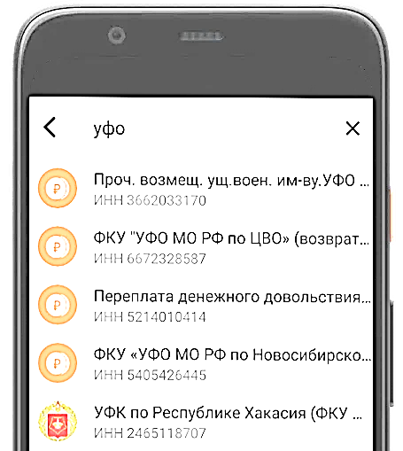
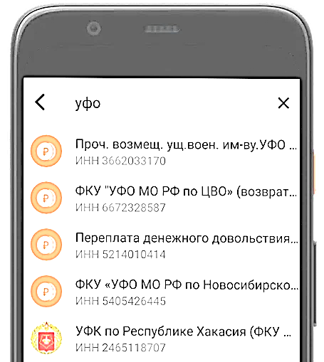
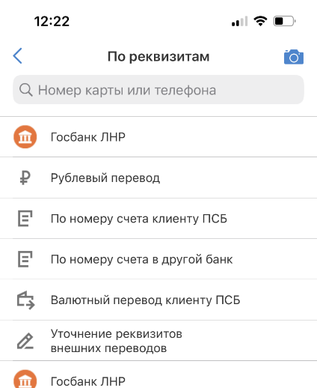
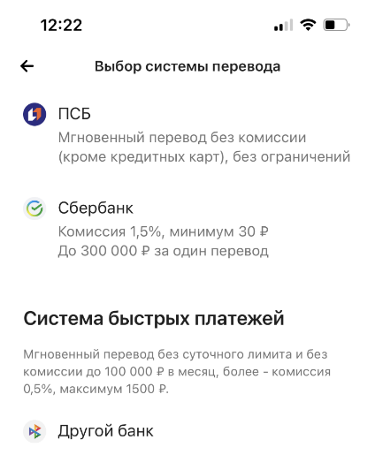
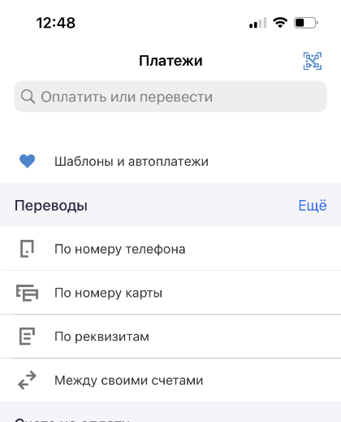
Пользуйтесь переводами правильно и не платите комиссию!
Бесплатные переводы
по номеру телефона
в другие банки до 100 000 ₽/мес.
Бесплатные переводы
по реквизитам счета
в другие банки до 100 000 ₽/мес.
При переводе через Систему быстрых платежей (СБП), необходимо выбирать пункт – Другой банк, чтобы перевести деньги бесплатно, включая Сбербанк
Бесплатный лимит активируется на
3 календарный день после первого зачисления зарплаты на карту ПСБ
Платные переводы
в Сбербанк
Платные переводы
по номеру карты
Выбирая пункт – Сбербанк, перевод будет всегда платным (1,99%, min 100 ₽).
Поэтому для бесплатного перевода в Сбербанк выбирайте пункт – Другой банк
Выбирай пункт – По номеру карты, перевод всегда будет платным (1,99%, min 100 ₽). Поэтому для бесплатного перевода используйте СБП или перевод по реквизитам счета

Slide 9
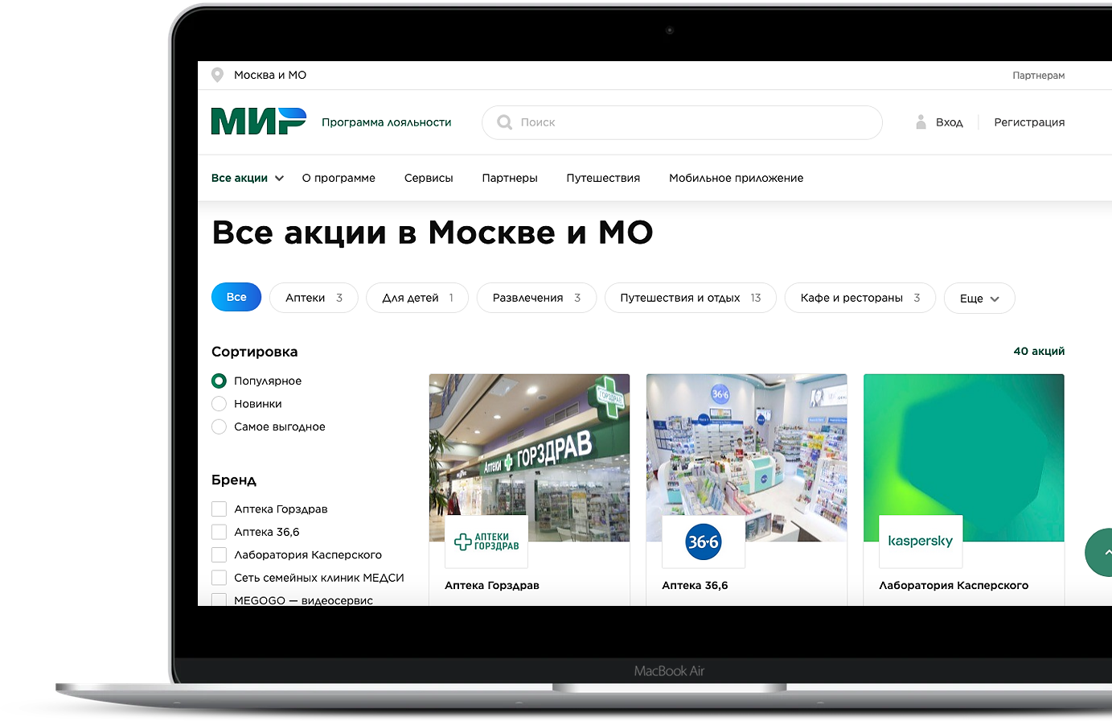

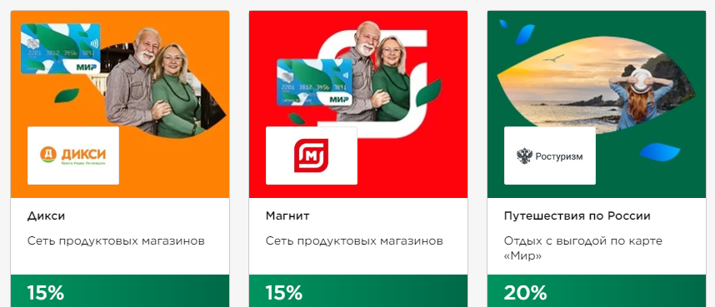
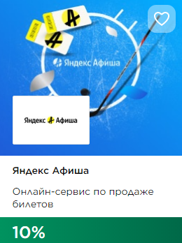
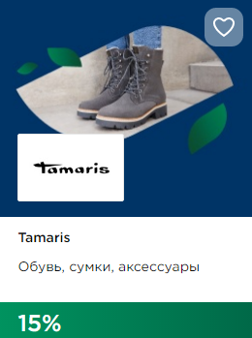

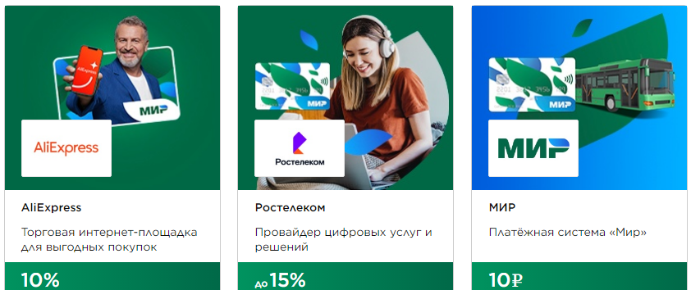
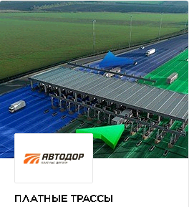


Выгодные покупки с картой «Мир»
кешбэк до 30% за покупки в магазинах партнеров платежной системы «Мир».
Для получения двойной выгоды
по зарплатной карте «Мир» от ПСБ зарегистрируйтесь на сайте privetmir.ru

Slide 10





Выгодные возможности для каждого
Кредиты и
рефинансирование
Ставка от 4,5%
До 5 млн ₽ на срок до 7 лет
Подбор индивидуальной минимальной ставки при рефинансировании
Ипотека
Накопления
Военная ипотека – 15,7% при
наличии зарплатной карты ПСБ
МAX сумма до 2 300 000 ₽
MAX срок до 25 лет
Семейная военная ипотека от 5%
Госпрограмма. Военная ипотека – 8%
Накопительные счета
до 15% годовых с возможностью снятия средств
Вклады до 17% годовых
Инвестиции: ПИФ, ИИС

Slide 11
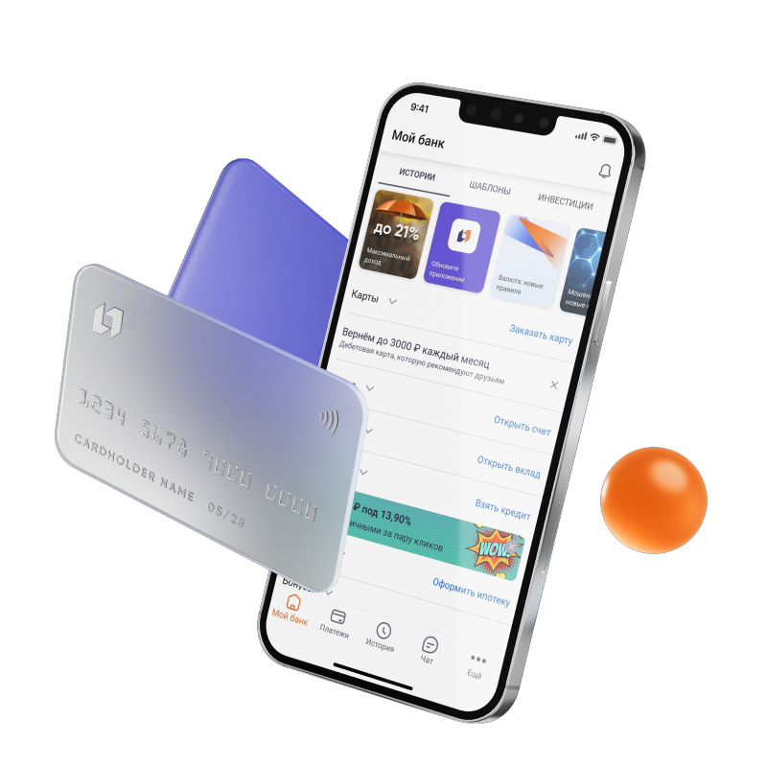

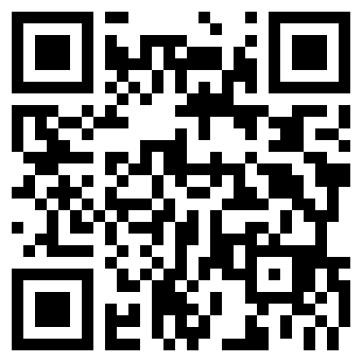
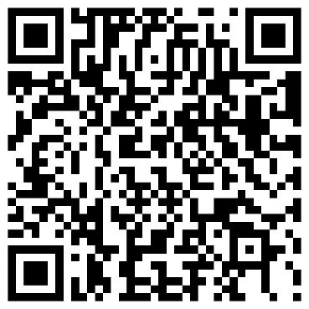
Удобное управление финансами 24/7
Переводы по номеру телефона и реквизитам счета
Смена ПИН-кода, блокировка карты
Оформление новых продуктов (вклады, кредиты, карты)
Оплата по QR-коду (в т.ч. ЖКУ)
Настройка шаблонов и автоплатежей
Инвестиционные продукты и приложение «ПСБ Инвестиции» и др.
Приложение
для Android
Приложение
для iOS

Slide 12
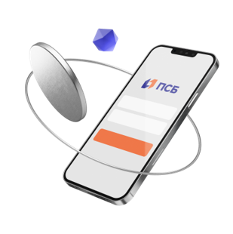
Мы создаем долгосрочные отношения с клиентами
psbank.ru

